Slide 2
Câu hỏi : Nêu điều kiện để mắt nhìn rõ một vật?
Điều kiện để mắt nhìn rõ vật:
+ Vật đặt trong khoảng nhìn rõ của mắt (từ C_{C} → C_{V}).
+ Góc trông vật phải có giá trị lớn hơn hoặc bằng năng suất phân li.
α ≥ ε
B
A
α
A’
Cv
Cc
O
V
B’
Năng suất phân li là góc trông nhỏ nhất 1 vật AB mà mắt còn phân biệt được hai điểm A và B.
ε = α_{min} ≈ 1’

Slide 3
KÍNH LÚP
Bài 32

Slide 4
*NỘI DUNG :
I.TỔNG QUAN VỀ CÁC DỤNG CỤ QUANG HỌC BỔ TRỢ MẮT
II.CÔNG DỤNG VÀ CẤU TẠO CỦA KÍNH LÚP
III. SỰ TẠO ẢNH BỞI KÍNH LÚP
IV. SỐ BỘI GIÁC CỦA KÍNH LÚP

Slide 5
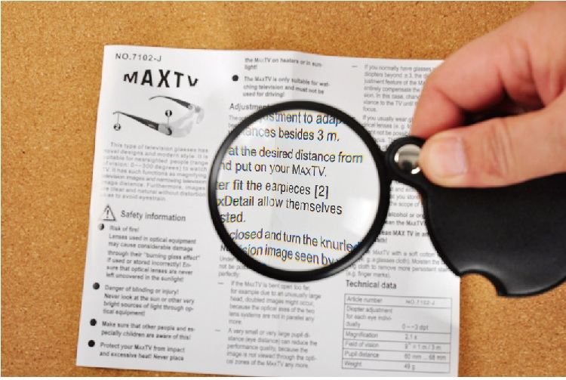
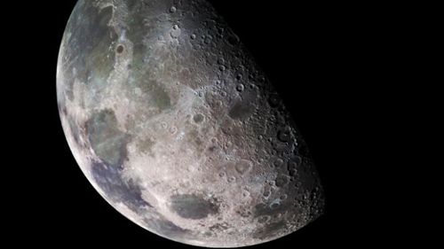

Slide 6
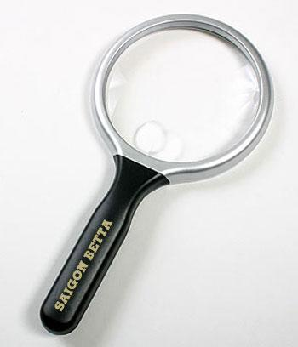
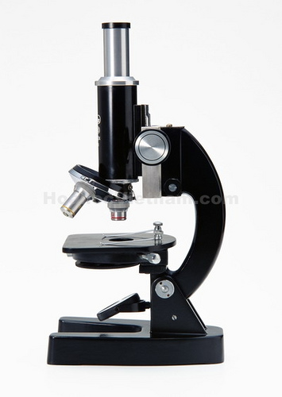
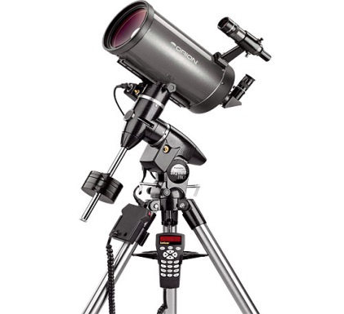
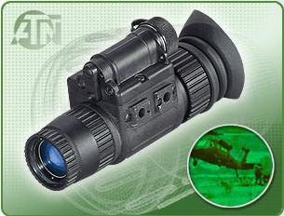
I.TỔNG QUAN VỀ CÁC DỤNG CỤ QUANG HỌC BỔ TRỢ MẮT
1. Các dụng quang
Dùng quan sát vật ở xa
Dùng quan sát vật nhỏ
-KÍNH THIÊN VĂN
-ÔNG NHÒM
-KÍNH LÚP
-KÍNH HIỂN VI
KÍNH LÚP
KÍNH HIỂN VI
ỐNG
NHÒM
KÍNH THIÊN VĂN

Slide 7
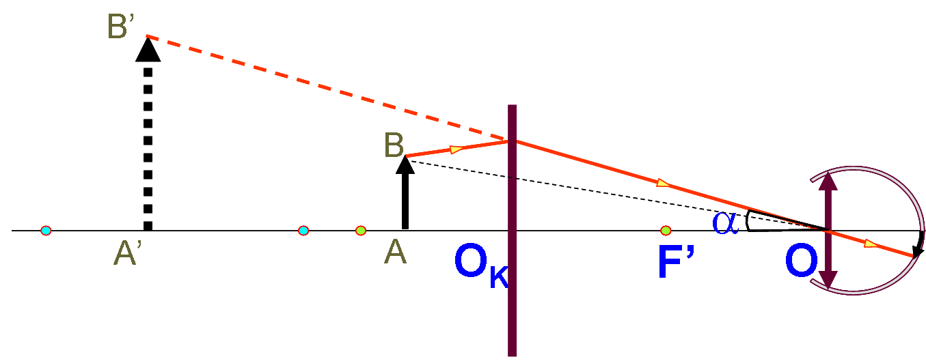
2. Công dụng
Các dụng cụ quang bổ trợ cho mắt đều có tác dụng tạo ảnh với
góc trông lớn hơn góc trông vật nhiều lần.
- Đại lượng đặc trưng cho tác dụng trên là số bội giác
α là góc trông ảnh qua dụng cụ quang
α₀ là góc trông vật có giá trị lớn nhất

Slide 8
II.CÔNG DỤNG VÀ CẤU TẠO CỦA KÍNH LÚP

Slide 9
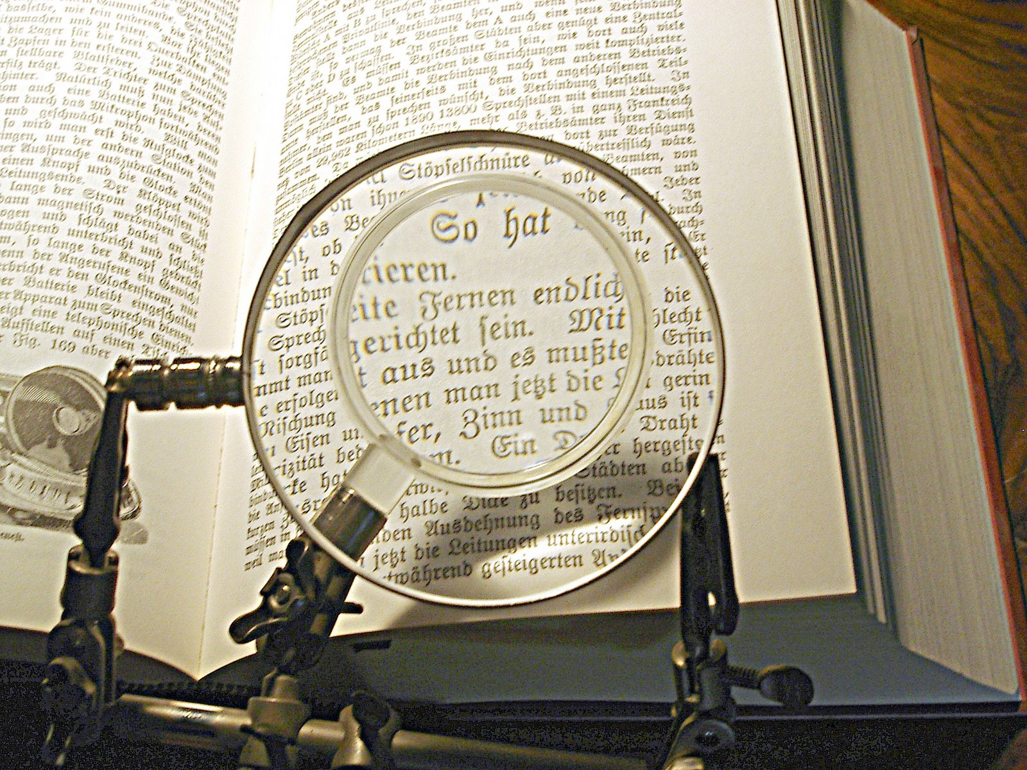
II.CÔNG DỤNG VÀ CẤU TẠO CỦA KÍNH LÚP
Công dụng:
Bổ trợ cho mắt để quan sát các vật nhỏ
Cấu tạo:
Là một thấu kính hội tụ (hoặc một hệ kính ghép tương đương như một thấu kính hội tụ) có tiêu cự nhỏ.

Slide 10
III. SỰ TẠO ẢNH BỞI KÍNH LÚP

Slide 11
III. SỰ TẠO ẢNH BỞI KÍNH LÚP
Kính lúp
Ảnh (ảo)
∈ [C_{c};C_{v}]
Vật
d < f
d’ < 0
Vật phải đặt trong khoảng
tiêu cự của kính.
Ngắm chừng ở một vị trí:
là động tác quan sát ảnh tại vị trí đó.

Slide 12
IV: SỐ BỘI GIÁC CỦA KÍNH LÚP
α là góc trông ảnh qua kính lúp
α₀ là góc trông vật có giá trị lớn nhất
B
A
A’
Cv
Cc
O
V
B’

Slide 13
IV: SỐ BỘI GIÁC CỦA KÍNH LÚP
*Khi ngắm chừng ở vô cực
B
A
F
O
F’
V
C2

Slide 14
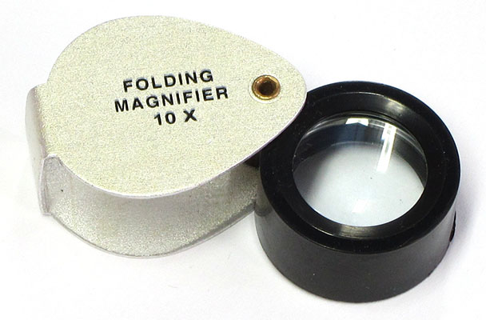
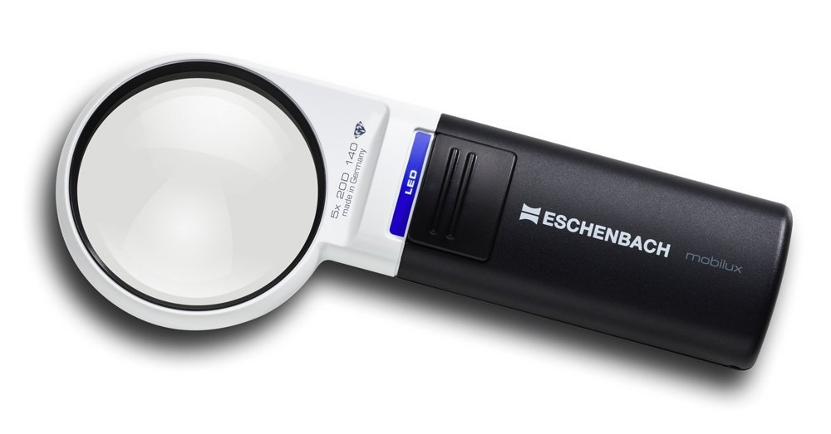
Chú ý:
3x
G∞ = 3
5x
G∞ = 5
10x
G∞ = 10
C2
Lấy Đ = 25cm

Slide 15
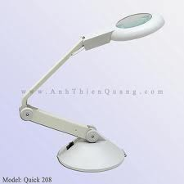
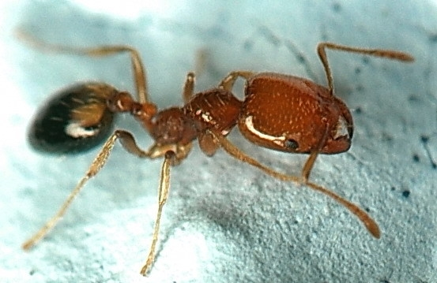
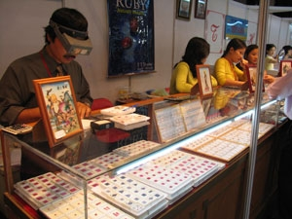
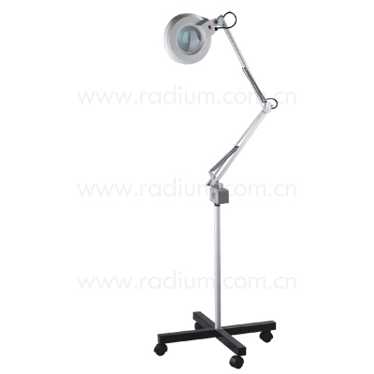
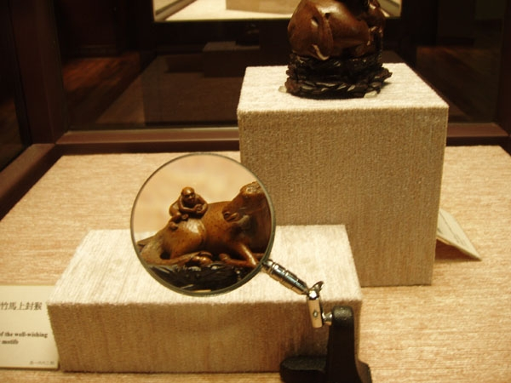
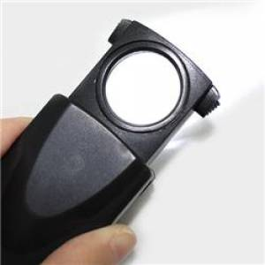
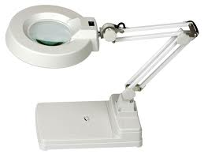
MỞ RỘNG: Ứng dụng của kính lúp
Dạng khác của kính lúp
Dùng kính lúp đọc báo
Thợ kim hoàn dùng kính lúp soi vàng
Dùng kính lúp để quan sát con trùng
Ảnh con kiến qua kính lúp
Kiểm tra đồ thủ công mĩ nghệ bằng kính lúp

Slide 16
CỦNG CỐ
- Tác dụng của các dụng cụ quang học bổ trợ cho mắt, và số bội giác của chúng.
- Nêu được công dụng và cấu tạo của kính lúp.
- Sự tạo ảnh qua kính lúp
Vật
Kính lúp
Ảnh (ảo)
∈ [C_{c};C_{v}]
d < f
d’ < 0
- Công thức xác định số bội giác của kính lúp.
Đ
G∞ =
G_{c} =
k_{c}
f

Slide 17
Củng cố
Câu 1: Ảnh của vật quan sát qua kính lúp là:
A. Ảnh thật cùng chiều, nhỏ hơn vật và ở gần mắt.
B. Ảnh thật hoặc ảo tùy theo cách quan sát.
C. Ảnh ảo ngược chiều, lớn hơn vật và nằm trong giới hạn nhìn rõ của mắt.
D. Ảnh ảo cùng chiều, lớn hơn vật và nằm trong giới hạn nhìn rõ của mắt.

Slide 18
CỦNG CỐ
CÂU 2
Trên vành của một kính lúp có ghi 2,5x. Tiêu cự của kính lúp này có giá trị:
A
f = 2,5 cm
B
f = 2,5 m
C
f = 10 cm
D
f = 0,4 m

Slide 19
Câu hỏi C2 (sgk)
*Tính số bội giác khi ngắm chừng ở cực cận.
⇒
B’
B
C_{V}
C_{C}
α
A’’
A’
F
A
O_{K}
F’
O
k: Số phóng đại cho bởi kính lúp
B’’
⇒
UD

Slide 20
The end.
Thanks !

